Slide 1
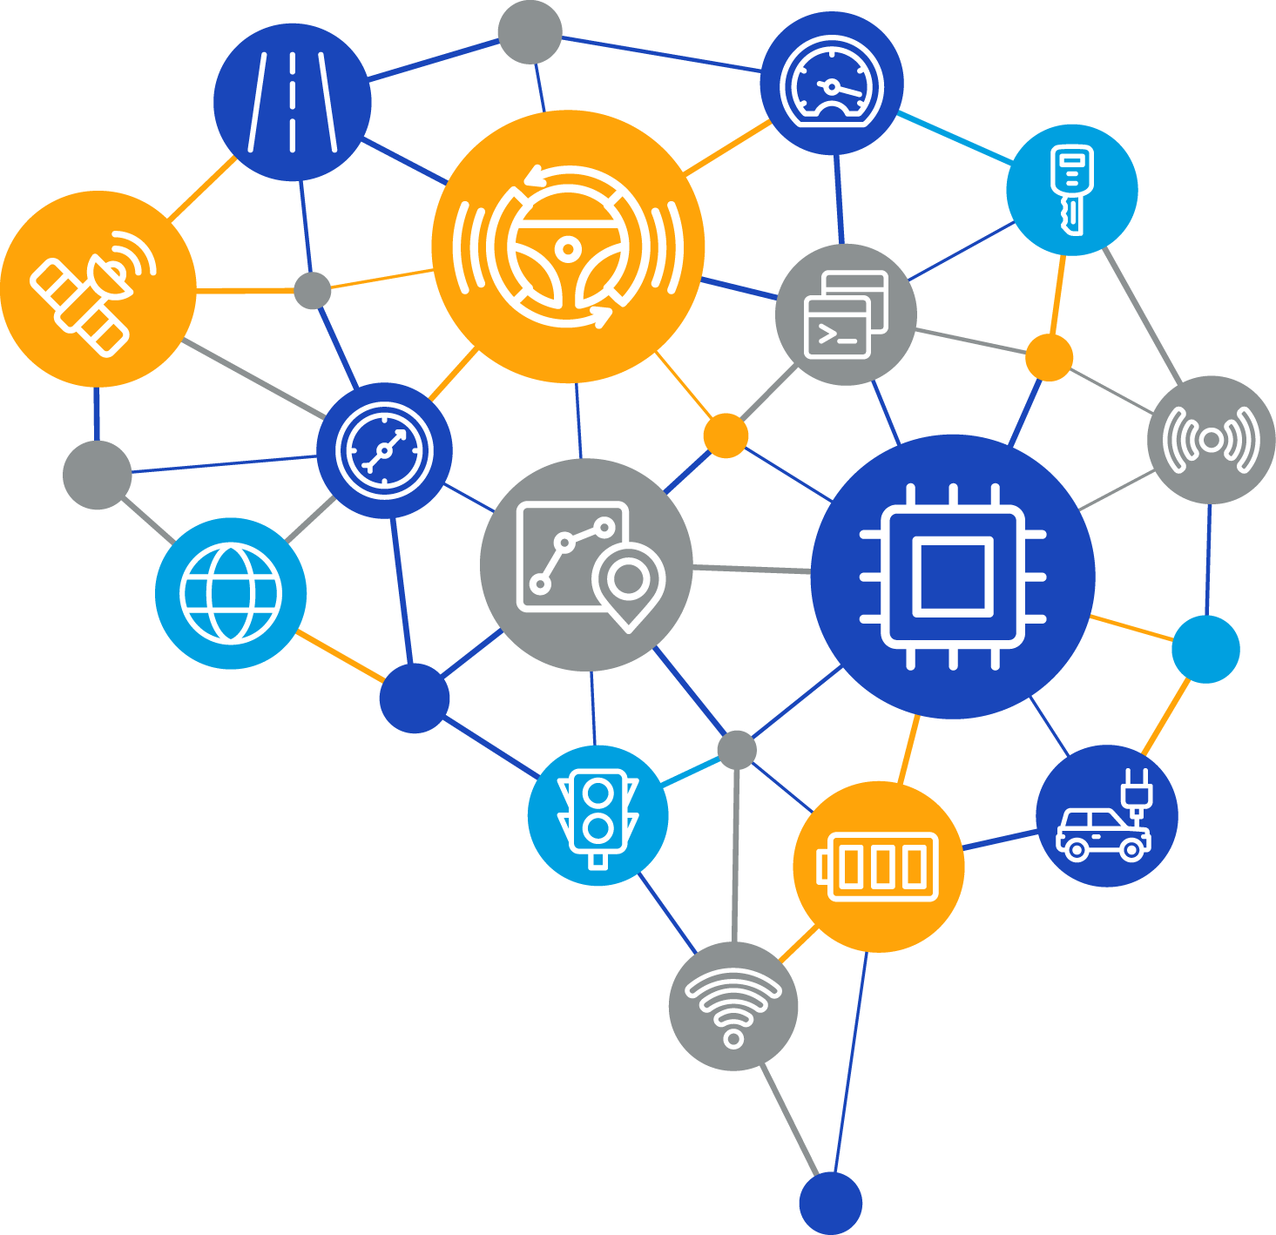


인공신경망(1)
조진형 교수

Slide 2
Goal
학습 개요
- 인간 뇌의 이해
- 신경세포와 퍼셉트론의 원리
학습 목표
- 인간의 신경세포를 인공적으로 구현한 퍼셉트론에 대해 학습한다.
- 신경세포와 퍼셉트론의 공통점과 차이점에 대해 이해하고 학습한다.

Slide 3



01
신경세포와 퍼셉트론
인공지능 개론

Slide 4

01 인간의 신경세포와 퍼셉트론
경이로운 인간의 뇌와 지능의 신비
인간은 어떻게 높은 지능을 가지고 고등한 사고를 하게 되었을까?
동물들은 왜 인간과 같은 창의적인 일을 할 수 없는 것일까?
인간의 뇌는 동물의 뇌와 어떤 점에서 다를까?
아인슈타인이나 뉴턴과 같은 천재들은 보통 사람들과 어떤 면에서 차이가 나기에 그 천재성을 발휘할 수 있었을까?
반대로, 보통 사람들은 왜 아인슈타인 같은 천재의 사고를 따라할 수 없을까?
수많은 연구에도 불구하고 인간의 지능에 대해서는 아직도 풀리지 않은 수수께끼같은 면이 있다.

Slide 5
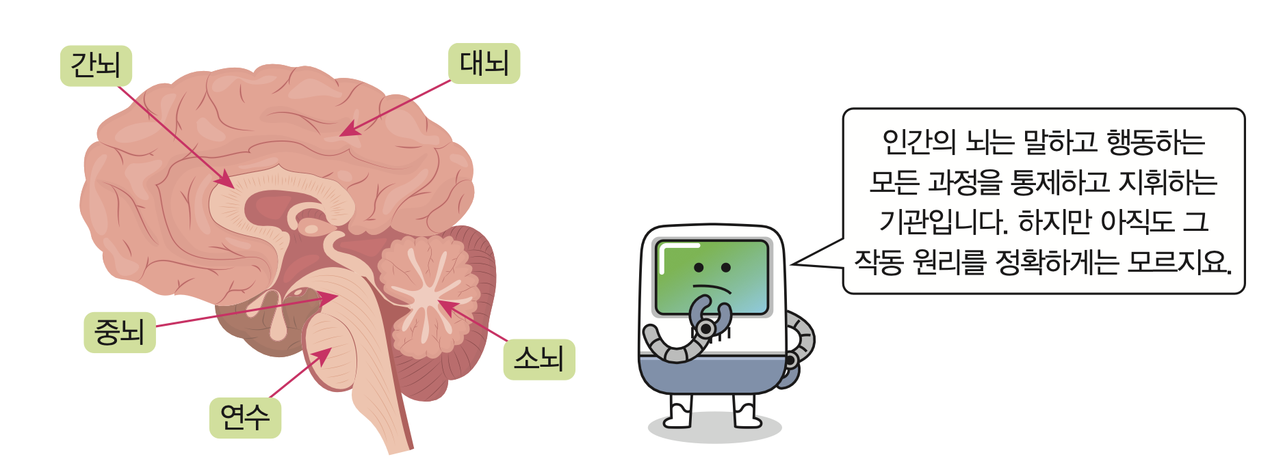
01 인간의 신경세포와 퍼셉트론
인간과 동물의 사고를 담당하는 신체 기관은 뇌 ^{brain} 이다.
인간의 뇌(腦)는 약 1,500g에 불과하지만 말하고 행동하는 모든 과정을 통제하고 지휘하며 조정하는 곳이며, 근육도 뼈도 없는 거대한 단백질 덩어리이다.

Slide 6
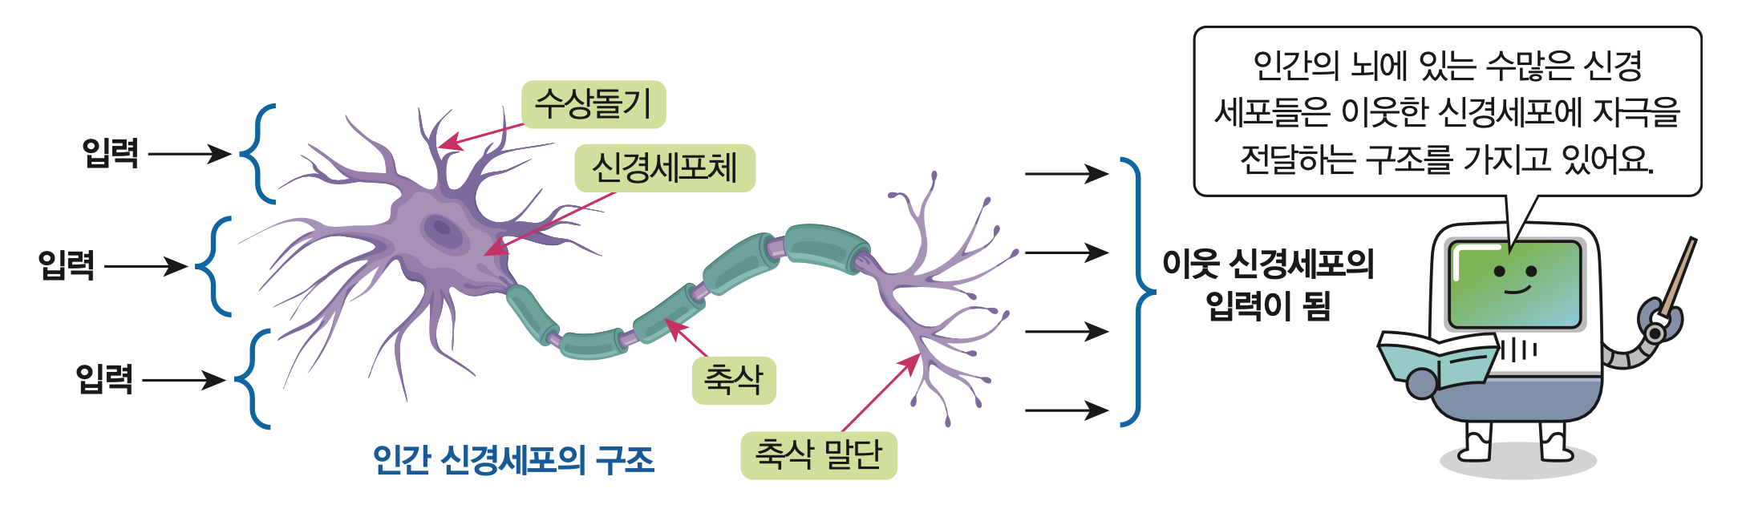
01 인간의 신경세포와 퍼셉트론
뇌는 크게 대뇌, 중뇌, 소뇌, 간뇌, 연수 등으로 구분되며 총괄적인 지휘를 하는 부분은 대뇌로 기억과 감각을 관리하는 곳이다.
인간의 뇌가 동물의 뇌와 크게 차이가 나는 부분은 대뇌 피질로 동물과 달리 이 부분이 매우 발달되어 많은 주름을 가지고 있다.
뇌의 대부분은 신경세포 덩어리이며 신경세포가 밀집되어 연결된 구조를 가지고 있다.
하나의 신경세포는 그림과 같이 세포핵, 수상돌기, 축삭, 축삭 말단과 같은 구조를 가진다고 알려져 있다.

Slide 7

01 인간의 신경세포와 퍼셉트론
생물학에서 밝혀낸 신경세포의 구조
인간의 지능과 사고의 원리는 아직 완벽하게 밝혀지지 않았으나 생물학자들의 연구에 의하여 뇌가 가지는 구조의 개략적인 특징은 이해하고 있다.
그것은 바로 뉴런 ^{neuron} 이라는 신경세포가 다른 신경세포와 연결되어 있고, 나트륨, 칼륨 등의 물질을 이용하여 화학적 신호를 주고받는다는 사실이다.

Slide 8
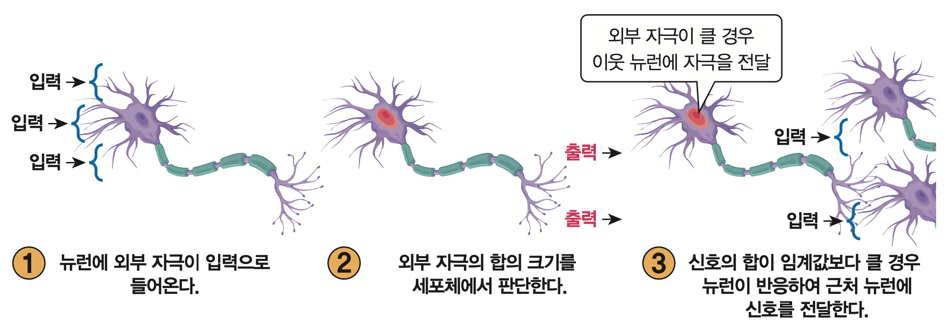
01 인간의 신경세포와 퍼셉트론
방대한 연결 구조를 가지는 신경세포에서 수상돌기는 다음 그림의 ①과 같이 다른 신경세포로부터 신호를 전달받아서(외부의 자극이 입력 신호에 해당한다), 이 외부 자극의 합의 크기를 세포체에서 판단한다(그림 ②).
이 신호의 합이 임계값보다 클 경우 뉴런이 반응하여 축삭 말단을 통해서 다른 신경세포로 신호를 전달한다(그림 ③).
이와 같은 신경세포가 1,000억 개 가량 모여서 인간의 뇌를 이루며, 이 신경세포를 연결하는 가지는 무려 100조 개 정도 되는 것으로 알려져 있다.
최근 연구에 의하면 신경세포의 수가 약 860억 개 가량이라고도 하지만 이 역시 개략적인 수치에 가깝다.

Slide 9

01 인간의 신경세포와 퍼셉트론
신경세포와 그 연결 구조, 동작을 완벽하게 재현할 수 있다면 인간의 뇌와 유사한 인공뇌^{artificial brain} 를 만들 수 있을 것이며 최근에는 사람의 뇌를 모방한 인공 신경세포 소자를 개발하는 단계에까지 발전하였다.

Slide 10
02
퍼셉트론의 동작 원리
인공지능 개론

Slide 11
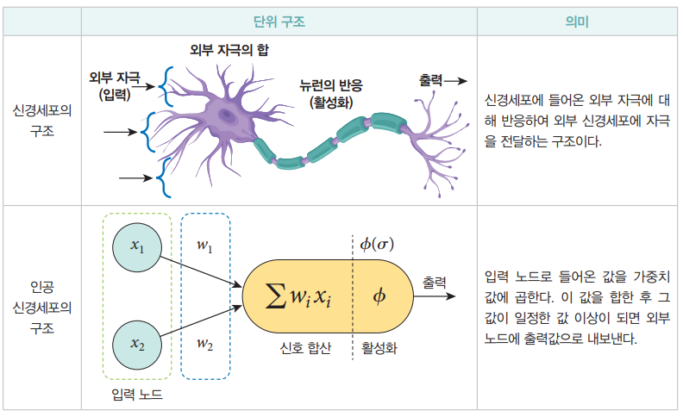
01 인간의 신경세포와 퍼셉트론
신경세포를 흉내 낸 프로그램인 퍼셉트론
뉴런을 대신하는 인위적인 함수와 신경 전달 물질을 대신하는 숫자값을 다른 함수의 입력으로 넘겨주는 프로그램은 충분히 구현할 수 있다.
이러한 신경세포의 구조를 흉내 내는 프로그램을 컴퓨터 과학자들은 인공 신경세포 ^{artificial neuron} 혹은 퍼셉트론 ^{perceptron} 이라고 한다.

Slide 12

01 인간의 신경세포와 퍼셉트론
퍼셉트론은 표의 그림과 같이 외부 자극을 x₁, x₂와 같은 노드의 수치값으로 할당한 후, 이 수치값을 w₁, w₂의 가중치에 곱한 다음 이 신호의 합을 구한다.
외부 자극에 곱해지는 값은 파라미터 혹은 가중치로 불리는데 가중치의 영어인 weight의 앞문자 w에 아래 첨자를 이용하여 w_{i}와 같이 표기한다.

Slide 13

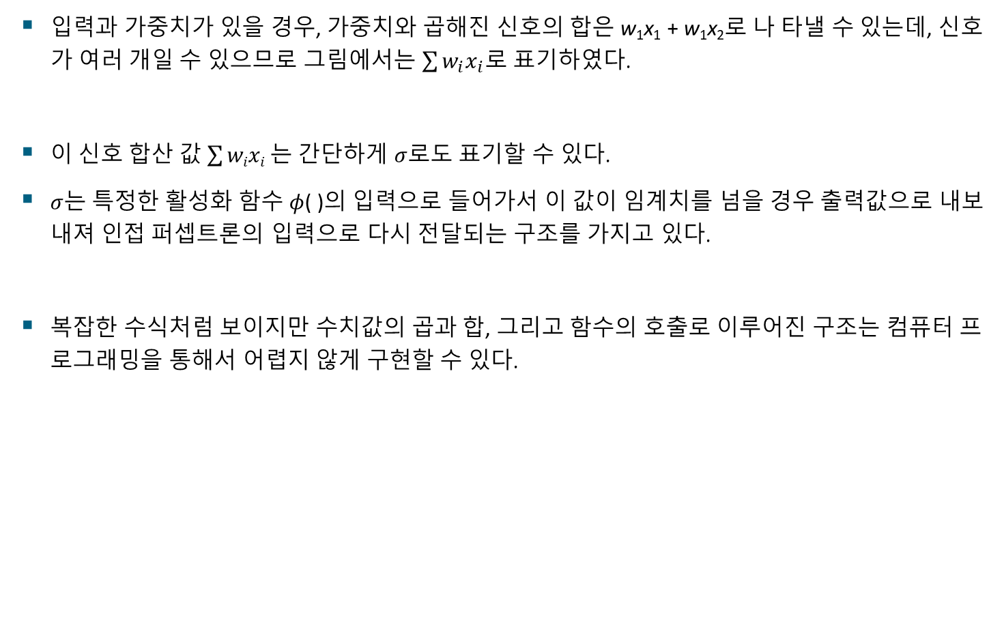
01 인간의 신경세포와 퍼셉트론
입력과 가중치가 있을 경우, 가중치와 곱해진 신호의 합은 w₁x₁ + w₁x₂로 나 타낼 수 있는데, 신호가 여러 개일 수 있으므로 그림에서는 $\sum{w_{i}x_{i}}$로 표기하였다.
이 신호 합산 값 $\sum{wixi}$는 간단하게 $σ$로도 표기할 수 있다.
$σ$는 특정한 활성화 함수 $φ$( )의 입력으로 들어가서 이 값이 임계치를 넘을 경우 출력값으로 내보내져 인접 퍼셉트론의 입력으로 다시 전달되는 구조를 가지고 있다.
복잡한 수식처럼 보이지만 수치값의 곱과 합, 그리고 함수의 호출로 이루어진 구조는 컴퓨터 프로그래밍을 통해서 어렵지 않게 구현할 수 있다.

Slide 14
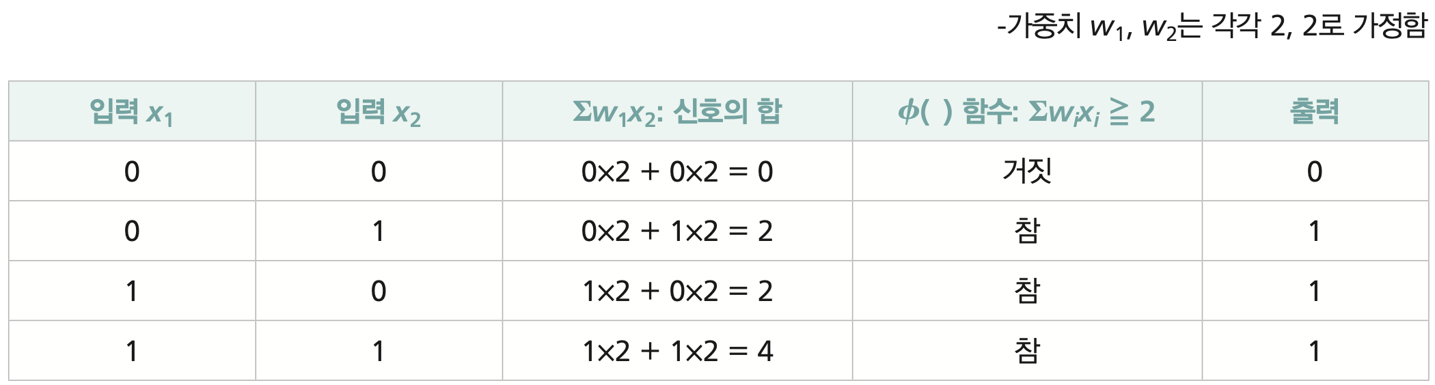

01 인간의 신경세포와 퍼셉트론
활성화 함수에 입력된 신호 합산 값을 다음 퍼셉트론에 전달할지 말지를 결정하기 위해 임계값^{threshold} 혹은 문턱값이라고 하는 상수를 사용한다.
이 값은 신경세포에 전달된 신호의 누적 합이 특정한 자극치을 넘어야만 이 신호를 이웃 신경세포로 전달하는 역할을 담당한다.
이제 x₁, x₂가 아래 표와 같이 0 또는 1을 가지는 경우를 상상해 보자.

Slide 15
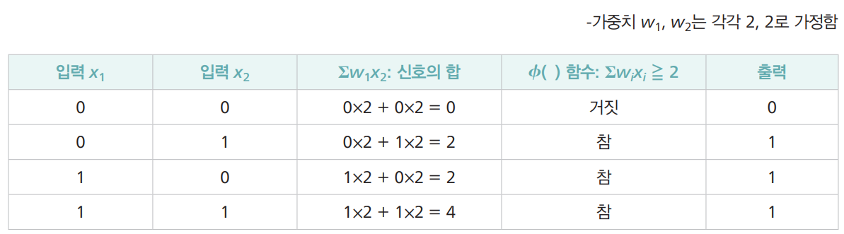
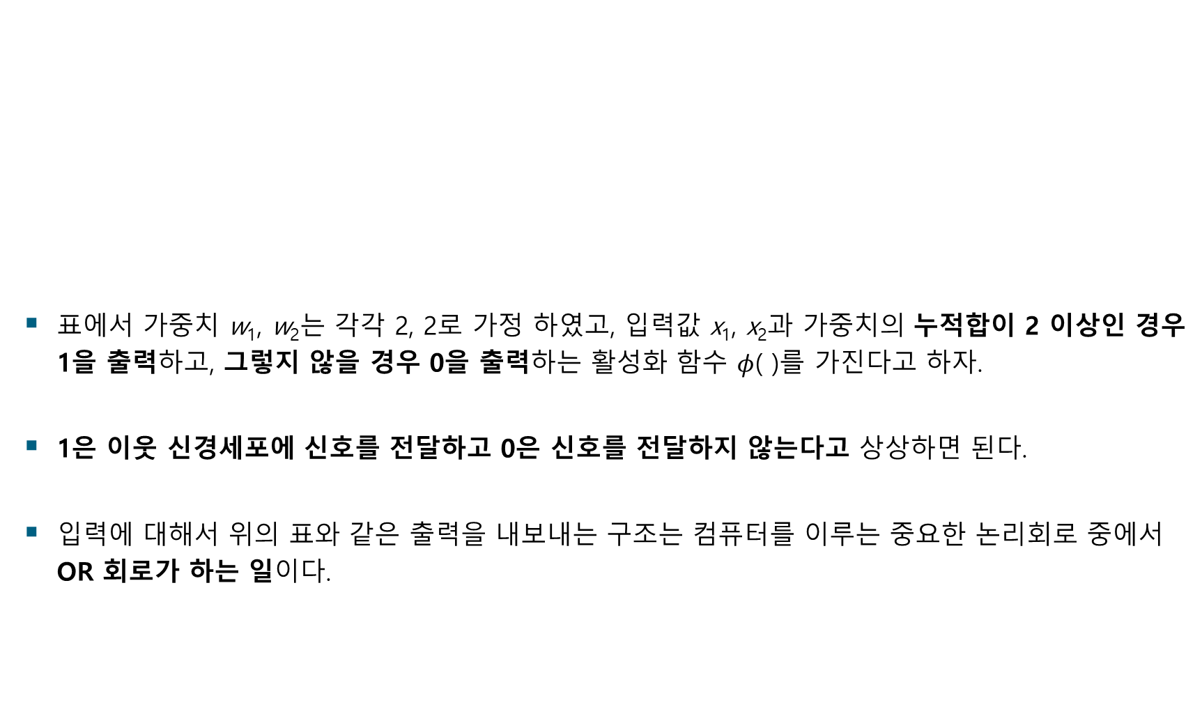
01 인간의 신경세포와 퍼셉트론
표에서 가중치 w₁, w₂는 각각 2, 2로 가정 하였고, 입력값 x₁, x₂과 가중치의 누적합이 2 이상인 경우 1을 출력하고, 그렇지 않을 경우 0을 출력하는 활성화 함수 $φ$( )를 가진다고 하자.
1은 이웃 신경세포에 신호를 전달하고 0은 신호를 전달하지 않는다고 상상하면 된다.
입력에 대해서 위의 표와 같은 출력을 내보내는 구조는 컴퓨터를 이루는 중요한 논리회로 중에서 OR 회로가 하는 일이다.

Slide 16

02 인공적인 신경세포: 퍼셉트론
컴퓨터는 우리 생활에 매우 편리함을 주는 강력한 기기인데, 이 기기의 근본적인 작동원리는 0과 1의 이진 신호를 조합하여 새로운 신호를 구성하는 방식으로 동작한다.
신호들은 AND, OR, NOT과 같은 논리 연산을 수행하는 장치의 입력으로 들어가서 다양한 연산을 수행하게 되는데 이 논리 연산의 결과가 바로 컴퓨터가 하는 일이 되는 것이다.
논리 연산을 수행하는 전자기 회로를 논리회로 ^{logic circuit} 또는 논리 게이트라고 한다.

Slide 17
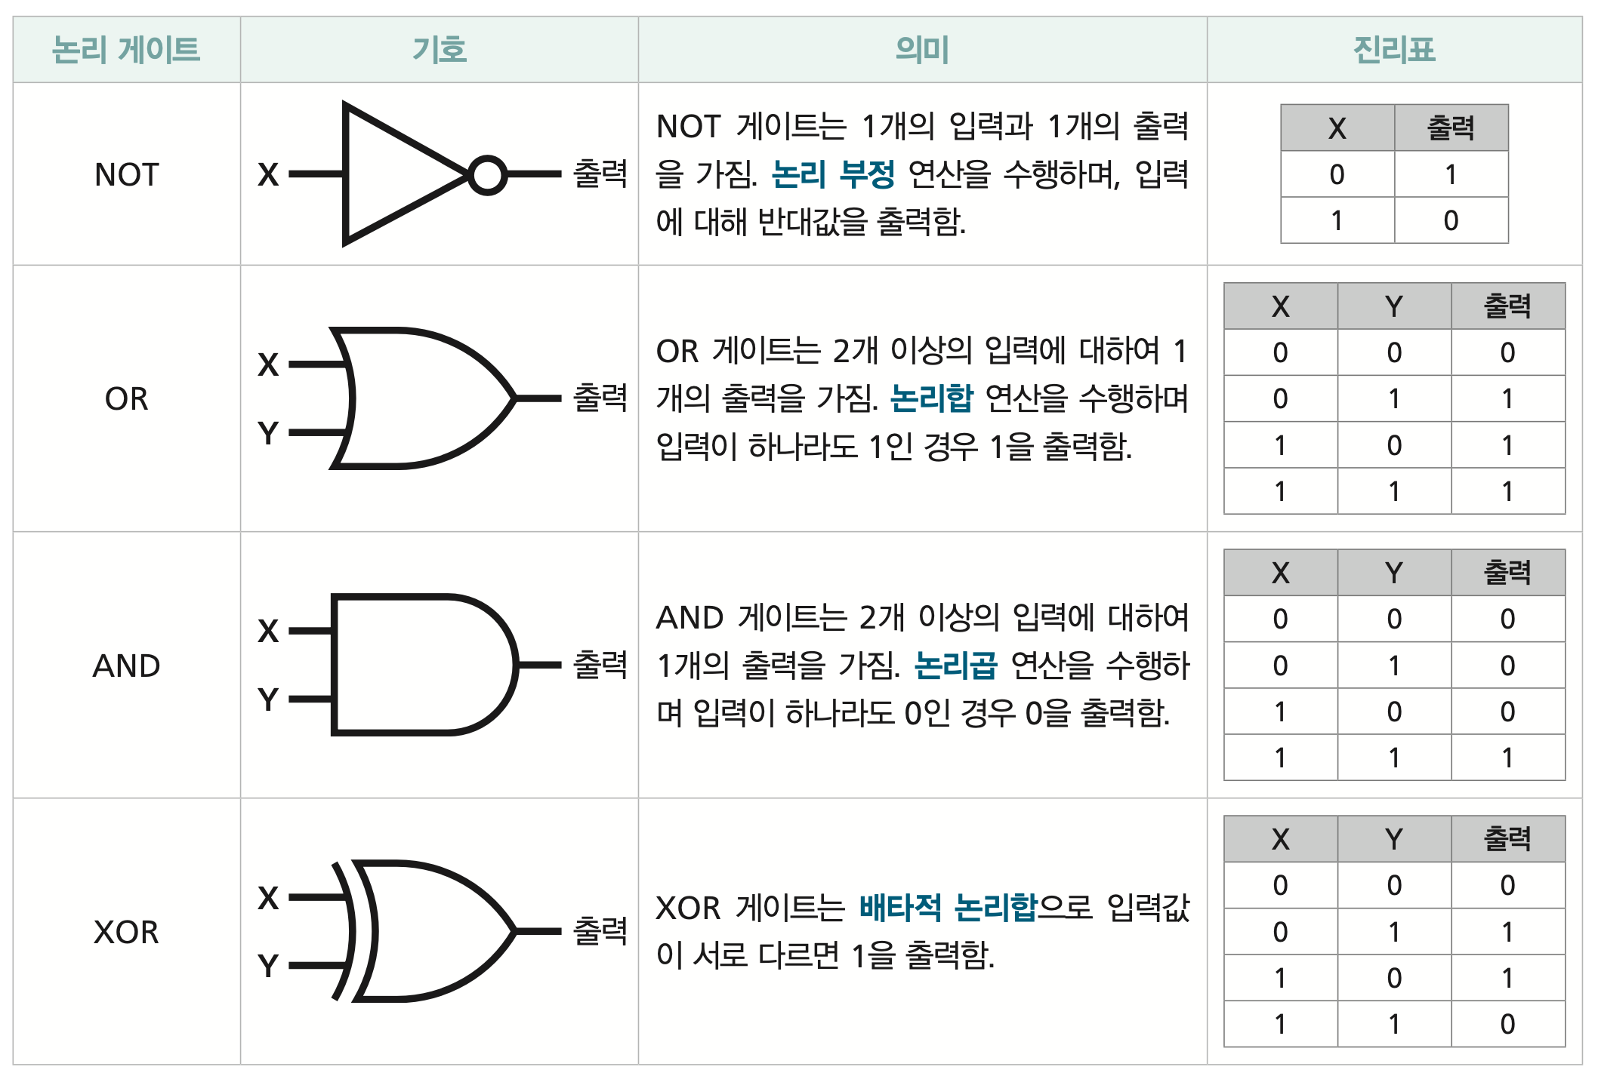
02 인공적인 신경세포: 퍼셉트론
논리 연산에 대한 이론적인 근거는 조지 부울 ^{George Boole} 의 연구에 의해서 큰 발전을 이룩하였는데, 부울 대수 ^{Boolean Algebra} 라고 하는 이 대수 공간에서는 참과 거짓의 명제만이 존재한다.
부울 대수에서 참은 1 또는 True로 표기하며, 거짓은 0 또는 False로 표기한다.

Slide 18
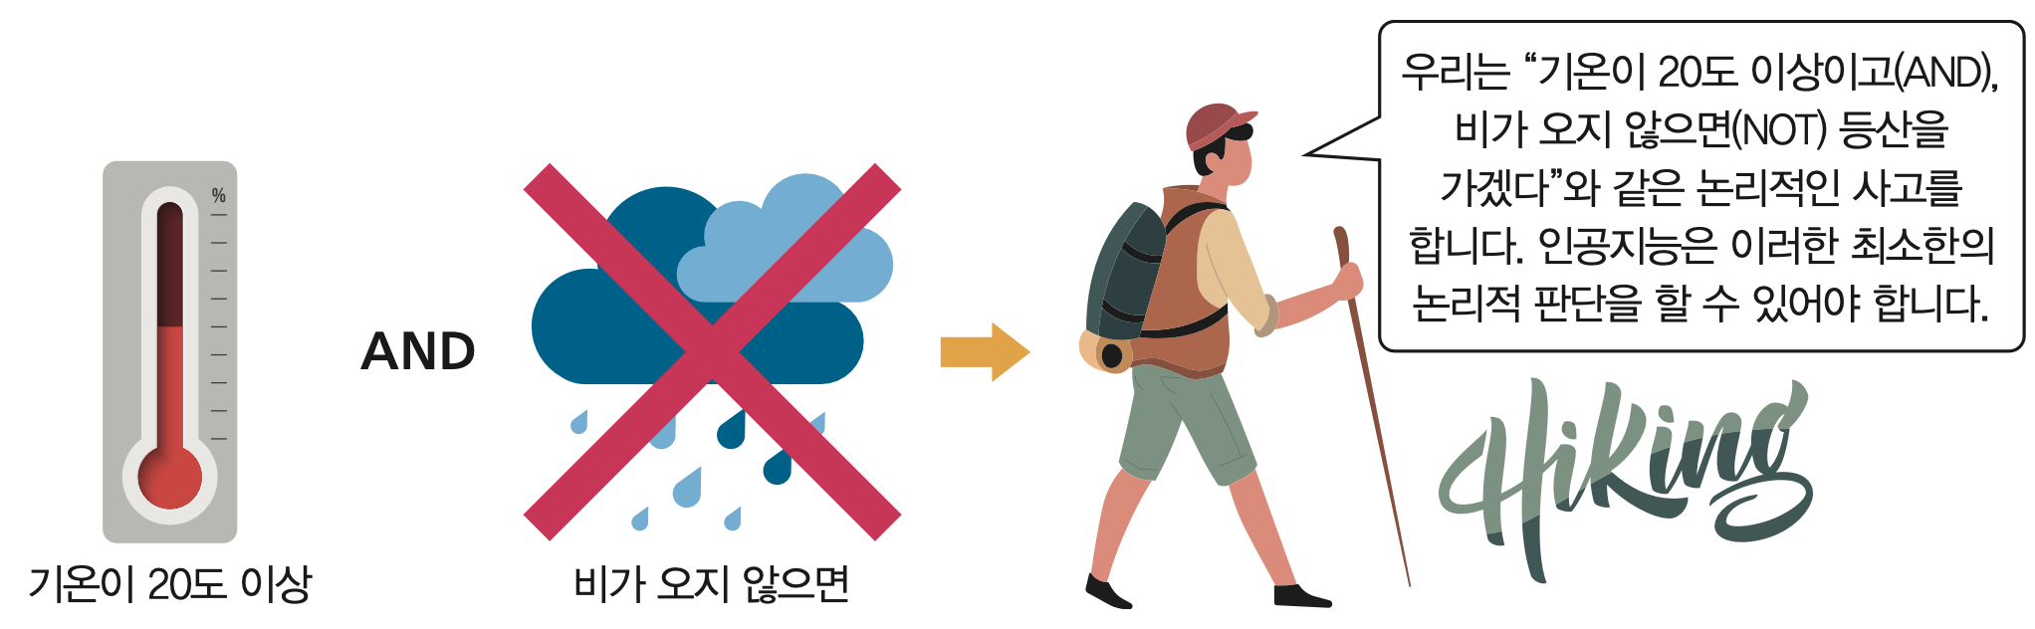
02 인공적인 신경세포: 퍼셉트론
이런 방식이 디지털 회로에서 유용한 이유는 전압의 높이가 높음(High)과 낮음(Low)으로 정보를 표현할 수 있기 때문이다.
인간의 뇌가 여러 가지 외부 조건으로부터 판단을 하는 경우를 상상해 보자. 우리는 “기온이 20도 이상이고(AND), 비가 오지 않으면(NOT) 등산을 가겠다”와 같은 논리적인 사고를 한다.
이와 같이 인간은 하루하루를 보내며, 혹은 살아가는 동안 수없이 많은 논리적인 사고와 판단을 한다.

Slide 19
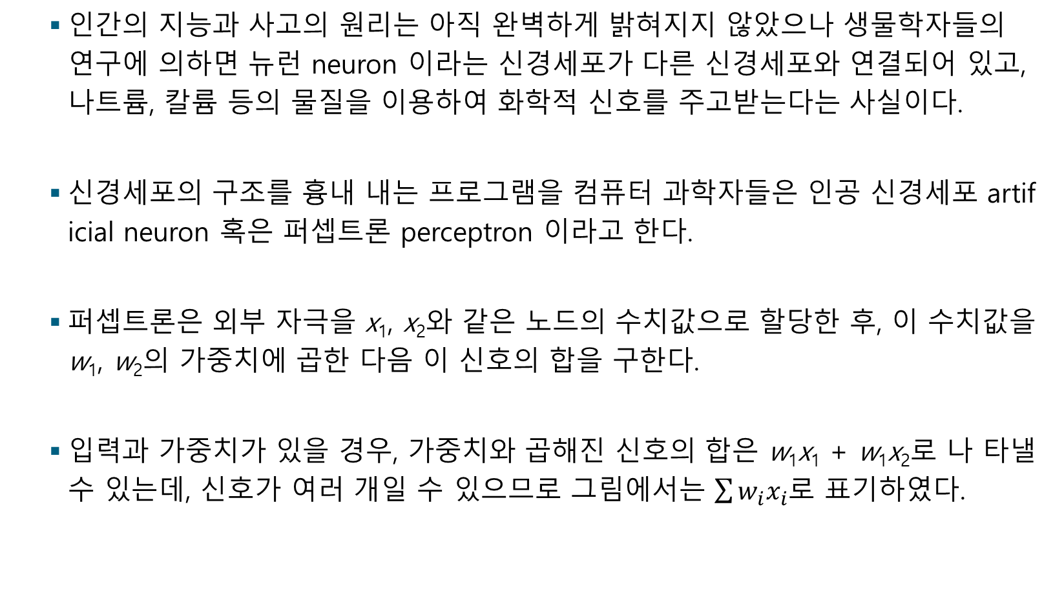
Summary
인간의 지능과 사고의 원리는 아직 완벽하게 밝혀지지 않았으나 생물학자들의 연구에 의하면 뉴런 neuron 이라는 신경세포가 다른 신경세포와 연결되어 있고, 나트륨, 칼륨 등의 물질을 이용하여 화학적 신호를 주고받는다는 사실이다.
신경세포의 구조를 흉내 내는 프로그램을 컴퓨터 과학자들은 인공 신경세포 artificial neuron 혹은 퍼셉트론 perceptron 이라고 한다.
퍼셉트론은 외부 자극을 x₁, x₂와 같은 노드의 수치값으로 할당한 후, 이 수치값을 w₁, w₂의 가중치에 곱한 다음 이 신호의 합을 구한다.
입력과 가중치가 있을 경우, 가중치와 곱해진 신호의 합은 w₁x₁ + w₁x₂로 나 타낼 수 있는데, 신호가 여러 개일 수 있으므로 그림에서는 $\sum{w_{i}x_{i}}$로 표기하였다.

